Slide 1

Tecnologías utilizadas para el comercio electrónico:
Ing. Ana Cristina Tello Vázquez

Slide 2

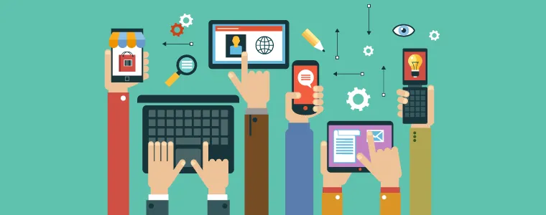
Herramientas de competitividad y la efectividad de las nuevas tecnologías para concretar negocios, son base para el gran impulso que tiene el comercio electrónico en la actualidad.

Slide 3
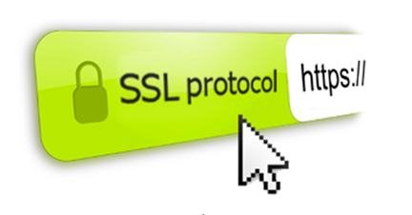
Secure Sockets Layer.
Secure Sockets Layer (SSL) es la tecnología que se utiliza para cifrar y proteger información que se transmite en las redes mediante el protocolo HTTP que opera entre navegadores y sitios web.
Ofrece a los usuarios, mediante encriptación y autentificación, herramientas para acceder a un sitio seguro y evitar la interceptación, robo o falsificación de datos.

Slide 4
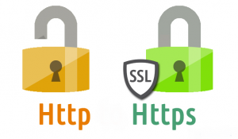
Es compatible con la mayoría de los sistemas operativos, aplicaciones web y hardware de servidores.
Sólo se emitirá un certificado SSL a las Organizaciones después de aplicar tres procedimientos:
1) Comprobación de su identidad y de que es una entidad legal; 2) Confirmación de que tiene derecho a utilizar el nombre de dominio que se incluye en el certificado; y 3) Verificación de que la persona que solicitó el certificado SSL, en nombre de la empresa, había sido autorizada para hacerlo.
Secure Sockets Layer ofrece a las Organizaciones los medios para aumentar los niveles de seguridad y confianza necesarios para su crecimiento y el de sus transacciones en línea.

Slide 5
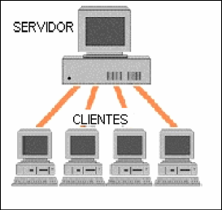
Objetos Distribuidos
En los sistemas Cliente/Servidor, un objeto distribuido es aquel que esta gestionado por un servidor y sus clientes invocan sus métodos utilizando un “método de invocación remota”.
El cliente invoca el método mediante un mensaje al servidor que gestiona el objeto, se ejecuta el método del objeto en el servidor y el resultado se devuelve al cliente en otro mensaje.

Slide 6
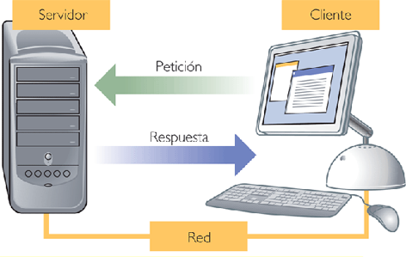

Slide 7
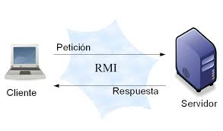
Tipos
RMI.- Remote Invocation Method.
Fue el primer framework para crear sistemas distribuidos de Java.
Esta tecnología está asociada al lenguaje de programación Java, es decir, que permite la comunicación entre objetos creados en este lenguaje.

Slide 8
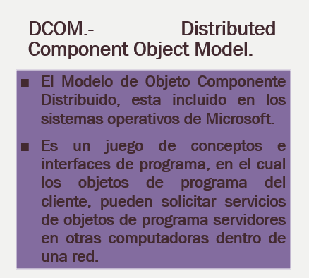
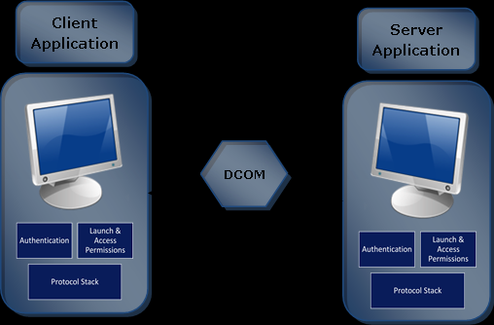

Slide 9
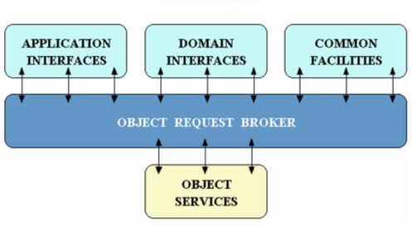
CORBA.- Common Object Request Broker Architecture.
Tecnología introducida por el Grupo de Administración de Objetos OMG, creada para establecer una plataforma para la gestión de objetos remotos independiente del lenguaje de programación.

Slide 10
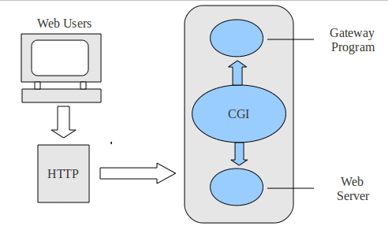
CGI
Por sus siglas en inglés “Common Gateway Interface”) cambio la forma de manipular información en el web.
Es un método para la transmisión de información hacia un compilador instalado en el servidor. Su función principal es la de añadir una mayor interacción a los documentos web que por medio del HTML se presentan de forma estática.

Slide 11
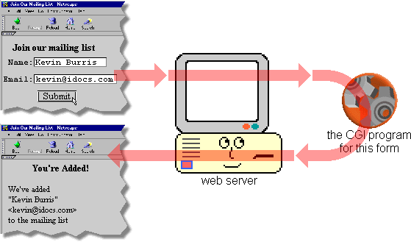
El CGI es utilizado comúnmente para contadores, bases de datos, motores de búsqueda, formulários, generadores
de email automático,
href="http://www.forosdelweb.com/" >foros de discusión, chats,href="http://www.maestrosdelweb.com/editorial/comercio/">comercio electrónico, rotadores y mapas de imágenes, juegos en línea y otros.
Los scripts residen en
el servidor, donde son llamados, ejecutados y regresan información de vuelta
al usuario.

Slide 12
Hay que tomar muy en cuenta que existen dos formas de enviar información; siendo estas por medio de GET y POST.
GET
El primero envía la información dentro del URL separando los campos con signos de interrogación ‘?’ antes de la información, como por ejemplo: http://www.maestrosdelweb.com/cgi-bin/ejemplo.cgi?nombre=Christian&cargo=Webmaster.
POST
La otra forma de enviar la información es por medio de POST,el cual envía la información directamente al servidor, haciéndolo invisible en el URL y permitiendo cualquier cantidad de información, como el envío de archivos.

